Slide 1
Развитие связной речи детей
дошкольного возраста
Федеральные государственные образовательные стандарты выделяют связную речь, как один из компонентов устной речи детей, в образовательную область «Коммуникация».
Связная речь- главный показатель
умственного развития и общего кругозора дошкольников,
средство общения со сверстниками ,
а также необходимое условие успешного обучения в школе.
Связная речь — это развернутое, связное, самостоятельное высказывание ребенка на определенную тему.

Slide 2
Наиболее интересные игры для детей
«Объяснялки» — объясни, что это такое?
(Водопад — вода падает с горы).
«Скажи наоборот» (вверху — внизу, мягкий — твердый).
«Подберем красивые слова о кошечке: какая она?» (пушистая, веселая, быстрая, умная).
«Что летает, ползает, идет, едет?» Обращаем внимание на разнообразие слов, подбираем синонимы: бежать — мчаться, пахучая — ароматная.
Игра — соревнование: «Кто больше запомнит и придумает родственных слов?» (хлеб — хлебушек — хлебный — хлебопек).
«Кто где живет?», «Чьи детки?», «Узнай предмет по описанию» (Рыжая, быстрая, маленькая, ловкая).
« Подбери 4-5 картинок на определенную тему». (Мебель, посуда).

Slide 3
Примеры игр для формирования
грамматического строя речи
«Скажи правильно», «Повтори за мной».
«Какое слово убежало?» (Алеша ел...).
«Закончи мое предложение» (Сейчас мы с тобой пойдем...)
«Исправь Незнайку» (Машина едет по реке).
«Из чего сделаны предметы?»
«Почемучка» (Почему нужно чистить зубы каждый день? Почему самосвал назвали самосвалом? Потому что сам сваливает грузы).
«Один — много» (дерево — деревья; стол — столы).
«1-2-5» (одно ухо, два уха, пять ушей)

Slide 4
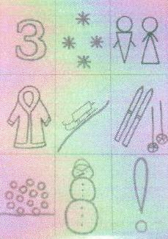
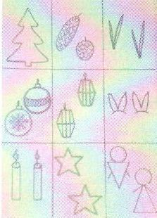
Пример работы с мнемотаблицами

Slide 5
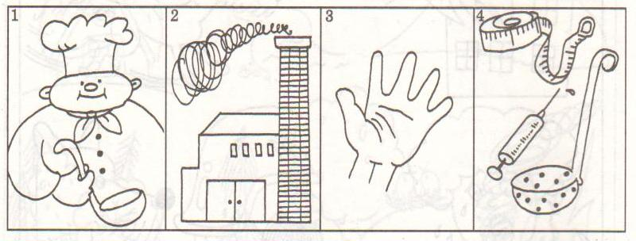
Пример работы со схемой
О ПРОФЕССИЯХ
Название профессии
Место работы
Что делает человек данной профессии
Что ему нужно для работы

Slide 6
Внешний вид животного, части его тела.
Где живёт (берлога, нора, дупло, коровник и пр.)
Чем питается
Как зовут детёныша
Какую пользу приносит человеку (этот пункт не используется при описании диких животных

Slide 7
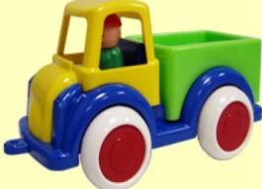
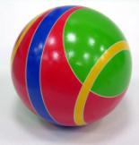
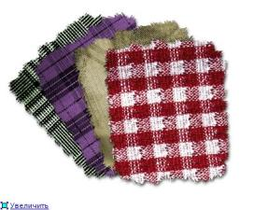
Схема описания машинки

Slide 8
Заучивание стихотворения при помощи приёмов мнемотехники

Slide 9
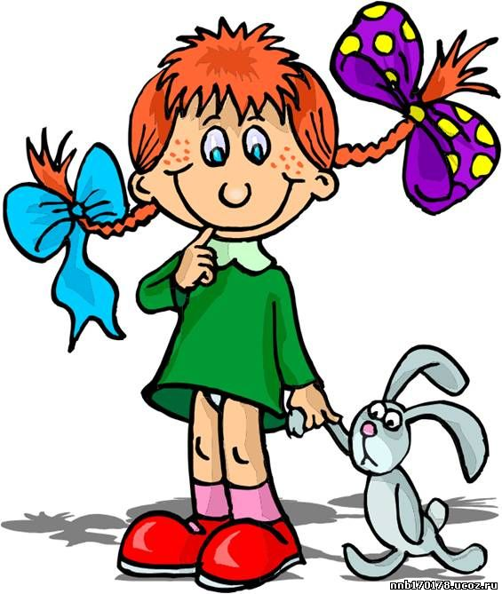
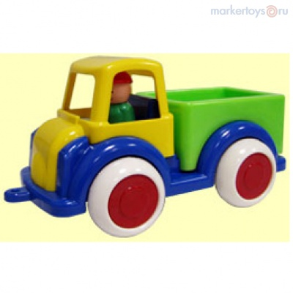
Мне купили новую машину.

Slide 10
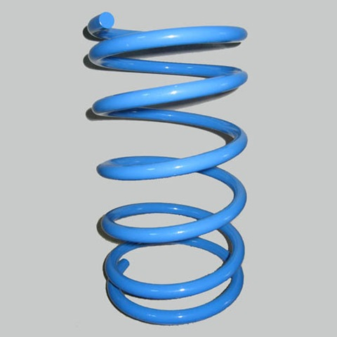
У неё внутри пружина.

Slide 11
Кузов есть и есть кабина.

Slide 12
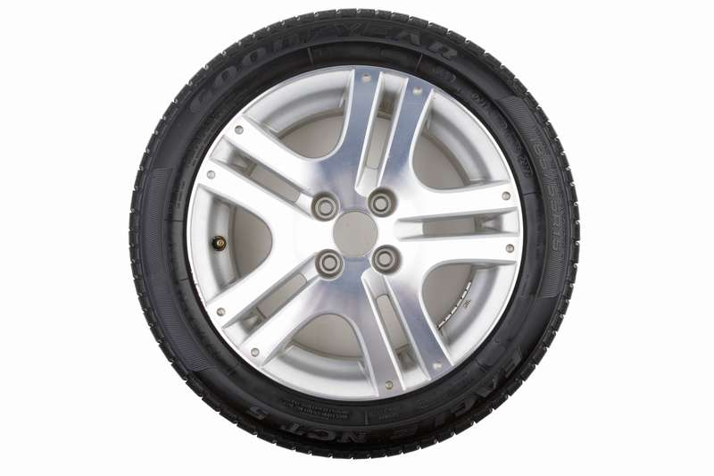
И шуршат по полу шины.

Slide 17
Спасибо за внимание!

